Slide 1
أوراق عمل وحدة
(يظهر معرفة ومهارة في تصنيع المنِتجات اليدوية )

Slide 2
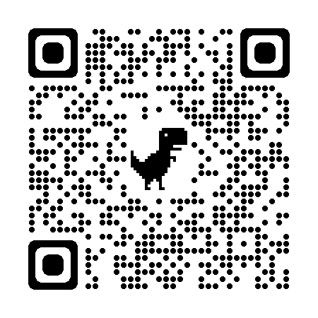
الدرس التاسع
فيديو تعليمي لطريقة خلط الزيوت العطرية والملونات
https://www.youtube.com/watch?v=HsdYBnUbWYI

